Slide 1

Inversiones del proyecto
Inversiones previas a la puesta en marcha
Grupo 1: Activos fijos (Bienes tangibles que se utilizan en el proceso de transformación de los insumos)

Slide 2

Inversiones del proyecto
Inversiones previas a la puesta en marcha
Grupo 2: Activos nominales (Servicios o derechos adquiridos, patentes, licencias)

Slide 3

Inversiones del proyecto
Inversiones previas a la puesta en marcha
Grupo 3: Capital de trabajo (Gastos de puesta en marcha, publicidad seguros, pruebas, etc)

Slide 4

Inversiones del proyecto
Inversión en capital de trabajo
Conjunto de recursos necesarios, en forma de activos corrientes, para las operaciones normales del proyecto

Slide 5
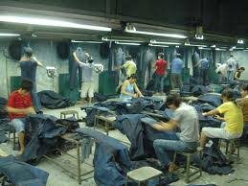
Inversiones del proyecto
Inversión en capital de trabajo
Se determina para un ciclo de trabajo

Slide 6
Inversiones del proyecto
Gracias
Ing. Alvaro Rodrigo Lara Valdivia

